Slide 1
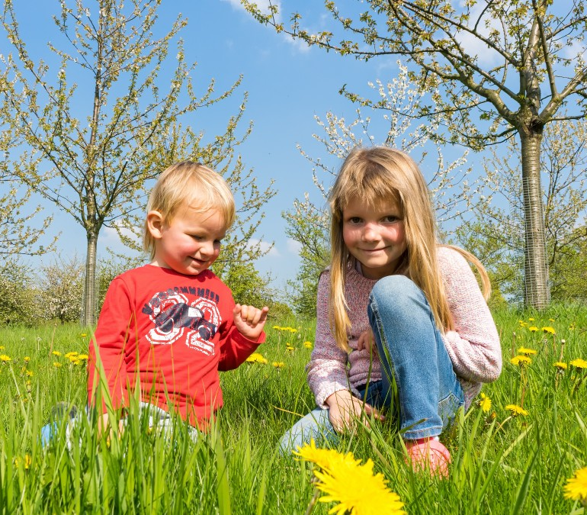
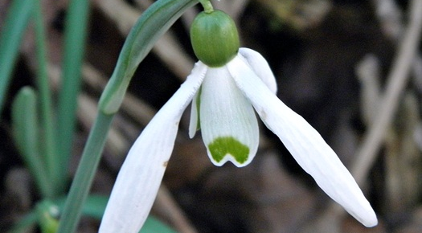

Slide 2
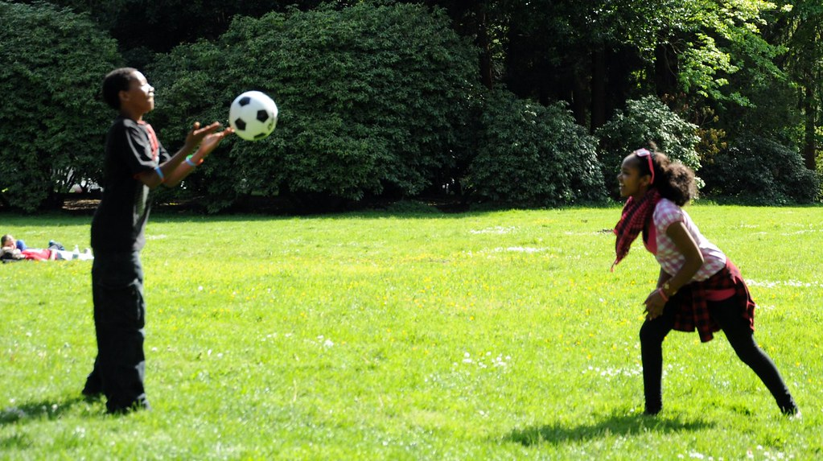
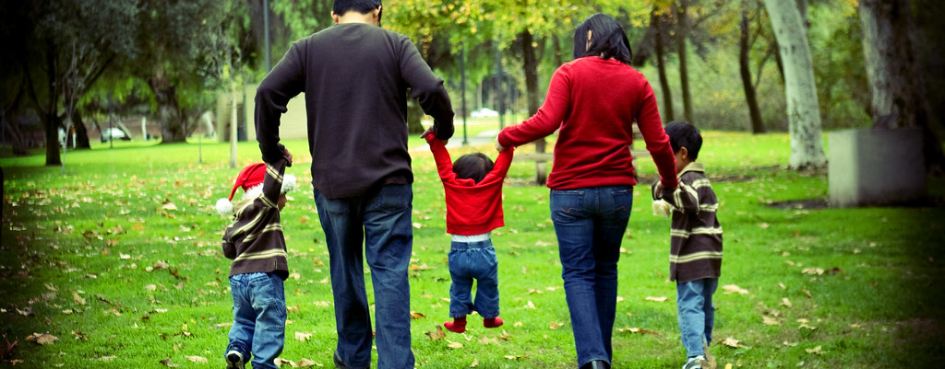
Djeca i odrasli sve više borave u prirodi jer je vrijeme toplije.
Djeca najčešće borave u parkovima i dvorištu. Igraju se.
U skladu s vremenom ljudi se odijevaju laganije .

Slide 3
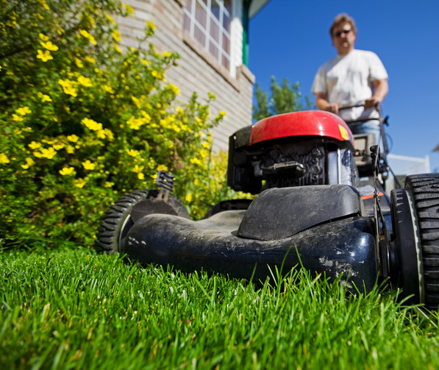
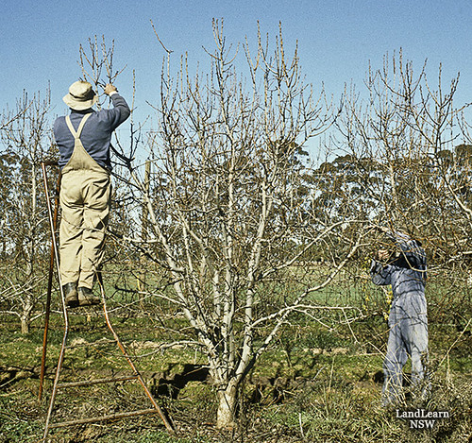
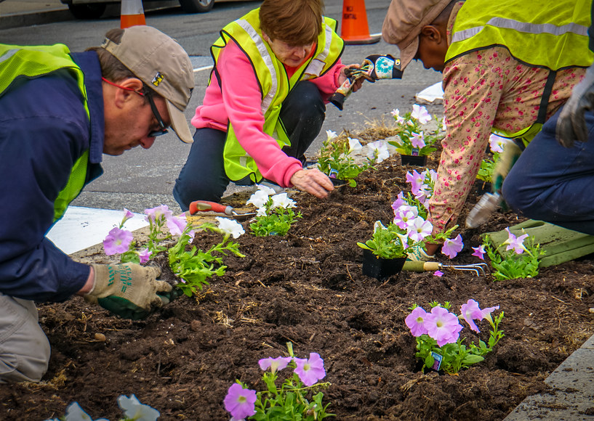
NAJVAŽNIJE DJELATNOSTI LJUDI U PROLJEĆE
Orezivanje voćnjaka, živica i vinograda
Uređivanje okoliša (košnja trave, sadnja cvijeća, uklanjanje suhog granja i lišća...)

Slide 4
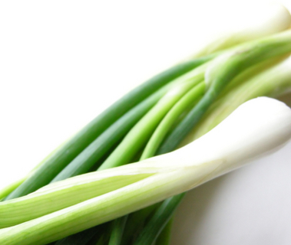
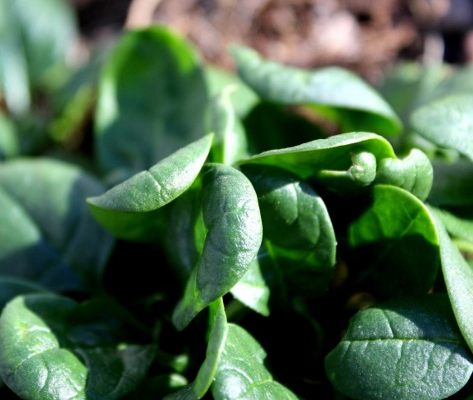
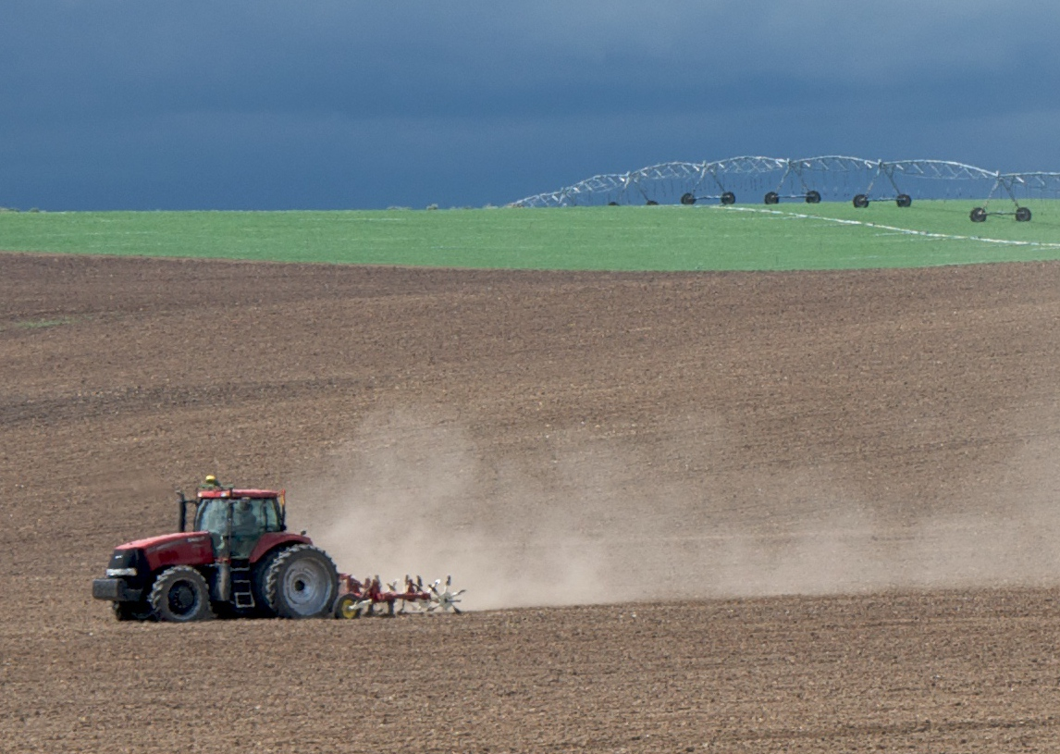
Usitnjavanje tla na oranicama i priprema za proljetnu sjetvu
Sijanje povrća u vrt
Ubiranje prvih plodova u vrtu (špinat, luk,salata, poriluk...)-to su ljudi posijali kada je bila jesen da bi imali plodove u proljeće

Slide 5
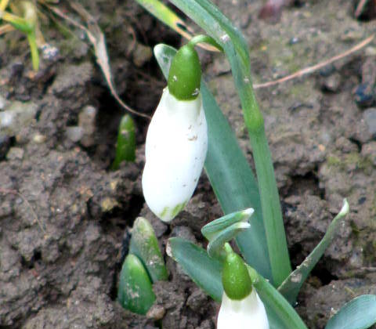
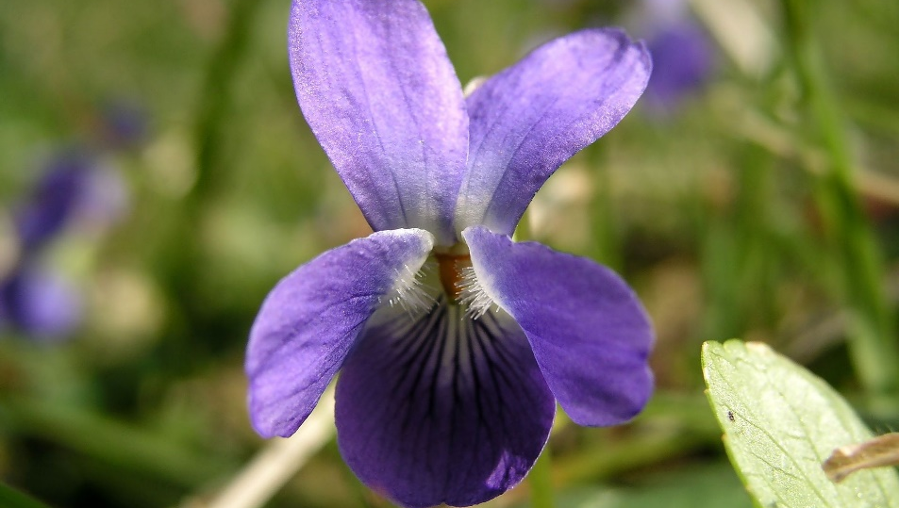
U proljeće nas nakon zimskog mirovanja priroda nagrađuje svojom ljepotom i rastom proljetnica.
ZAPAMTI!
Proljetnice ne smiješ brati!

